Slide 1
Thème 2: l’évolution
6ème sciences de base
Partie Biologie
Année scolaire 2015-2016
C. Draguet
Chapitre 1: les grandes étapes de la vie sur terre
https://www.youtube.com/watch?v=ymEzkLAzv4w

Slide 2
1. l’histoire de la terre et de son atmosphère
Théorie de big bang : l’univers apparaît il y a 15 milliards d’années
Seuls gaz présents dans l’univers: He et H₂
La terre et les autres planètes du système solaire apparaissent il y a 4,6 milliards d’années à partir d’une nébuleuse solaire.

Slide 3
1. l’histoire de la terre et de son atmosphère
La terre est une masse de poussières et de gaz en forme de disque détachée du soleil en formation.
Au cours du temps, la couche externe de la terre se refroidit pour former une couche solide et l’eau s’accumule dans l’atmosphère.
La lune s’est formée peu de temps après la terre suite à une collision avec un objet de la taille de Mars (Théia)

Slide 4
1. l’histoire de la terre et de son atmosphère
Apparition d’une atmosphère primitive due à l’activité volcanique…
Cette atmosphère primitive est composée de :
Vapeur d’eau
CO₂
H₂SO₄
N₂
ainsi que de gaz provenant du soleil : le CH₄ et le NH₃
La première molécule capable de se reproduire apparaît il y a 4 milliards d’années
La vie apparaitra il y a 3,5 milliards d’années

Slide 5
1. l’histoire de la terre et de son atmosphère
Apparition de la photosynthèse : l’énergie solaire se met au service de la vie….
Accumulation de O₂ dans l’atmosphère ➔ vie animale
Réaction du O₂ avec les rayons du soleil ➔ formation d’ozone (O₃) qui s’accumule dans la haute atmosphère et protégeant ainsi la surface de la terre des « agressions » des UV et…
la vie peut sortir de l’eau…
évoluer de plus en plus vite et…
se complexifier

Slide 6
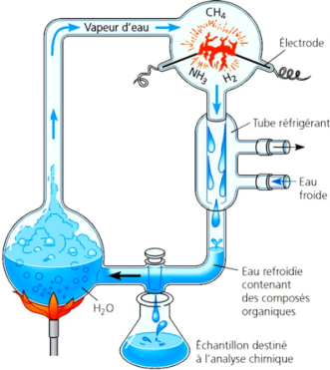
2. L’apparition de la vie
Comment est-on passé le passage de corps inertes à des molécules organiques source de vie?
1920 – Oparine et Haldane
Pour la création des molécules du vivant , il faut:
- 3 éléments chimiques (CH₄, NH₃ et H₂ sous forme gazeuse)
- 1 milieu propice (système fermé contenant de la vapeur d’eau)
1 source d’énergie
1950 – reconstitution en laboratoire de l’idée
Dans un système fermé, ils placent du CH₄,
NH₃,H₂ ainsi que de la vapeur d’eau.
Ils firent chauffer le mélange qui circulait à travers une étincelle électrique.
Après 1 semaine, ils y trouvèrent des acides aminés et des acides organiques ➔ les océans primitifs = soupe primitive

Slide 7
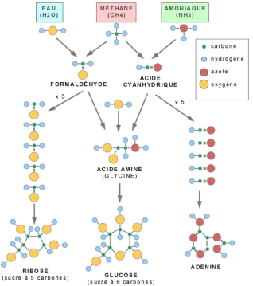
2. L’apparition de la vie
Voici comment les premières molécules organiques se sont formées dans la soupe primitive.
H₂O / CH₄ / NH₃ se combinent et donnent naissance à des molécules simples, celles-ci vont se regrouper pour former : des riboses, de la glycine (aa), de l’adénine.
Les riboses et l’adénine sont à la
Base de l’ARN
L’étape suivante de l’évolution est
le doublement du brin : c’est l’ADN
La base de la vie est donc là
mais toujours pas de cellule

Slide 8
2. L’apparition de la vie
La base de la vie est donc là mais toujours pas de cellule… qu’est ce qu’il manque pour avoir une cellule?...
Dans la soupe primitive, on trouvait également des précurseurs d’acides gras qui se sont organisés pour formé un espace protégé contenant
L’ARN…
Première trace de vie:
les cellules procaryotes
qui ont la particularité d’être
capable de produire du O₂
qui sera transformé en O₃
➔ couche protectrice
➔ vie possible hors de l’eau

Slide 9
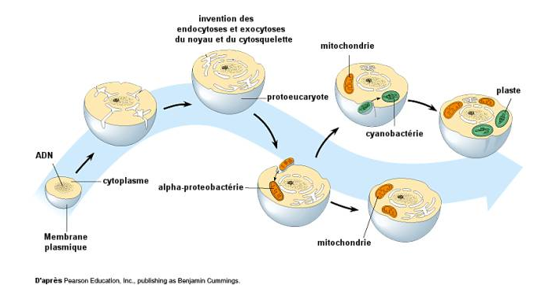
2. L’apparition de la vie
il y a 2 milliards d’années : apparition de la première cellule eucaryote qui est caractérisée par la présence d’un noyau et de différents organites…
Mais comment expliquer ce niveau de complexité cellulaire?

Slide 10
2. L’apparition de la vie
grâce à 2 phénomènes:
l’invagination de la membrane cellulaire ➔ noyau + organites comme le Golgi, les RE, les vésicules et les vacuoles
L’endosymbiose (coopération mutuelle de 2 organismes dont l’un se retrouve à l’intérieur de l’autre ➔ apparition d’organites à 2 membranes comme les chloroplastes et les mitochondries

Slide 11
3. Les grandes étapes de la vie
➔ TRAVAIL 1 (5-6 personnes)
Sur base des documents p35 et p36, retrace sur une ligne du temps l’apparition de la vie et des différentes espèces sur la Terre. Intègre également les différentes dates reprises dans les points 1 et 2.
6B | 6E
Pauline
Cynthia
Allan
Julia
Kevin

Slide 12
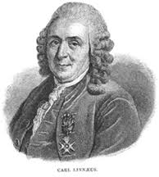
Thème 2: l’évolution
6ème sciences de base
Partie Biologie
Année scolaire 2015-2016
RECOFaGE
Chapitre 2: L’histoire de nos ancêtres hominidés
C. Draguet

Slide 13
Le classement des espèces selon Linné
Règne ➔ Animal
Embranchement ➔ Chordé
Classe ➔ Mammifère
Ordre ➔ Primates
Famille ➔ Hominidés
Genre ➔ Homo
Espèce ➔ sapiens
Il s’est passé beaucoup de temps et de nombreuses « évolutions » ont eu lieu entre nous Homo sapiens et les premiers primates qui ont décidé de se mettre debout

Slide 14
1.Hommes – Singes :Si différents
et pourtant si proches
1.1. Liens de parentés
L’Homme et les grands singes (gorille, chimpanzé) sont morphologiquement et anatomiquement plus proches que des autres primates (ouistiti,…)
Si on veut connaître le lien de parenté entre 2 personnes, on peut comparer les gènes (CARYOTYPE) de ceux-ci.
On a effectué cette comparaison entre l’Homme et les grands singes.
Voici les résultats…

Slide 15
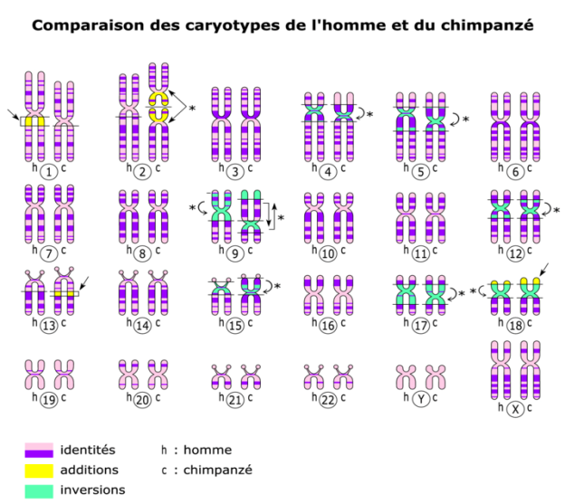
1.Hommes – Singes :Si différents
et pourtant si proches

Slide 16
1.Hommes – Singes :Si différents
et pourtant si proche
Analyse des caryotypes:
1. Homme → 46 chromosomes et Chimpanzé → 48 chromosomes
Mais chez l’homme on retrouve un chromosome résultant de la fusion de 2 chromosomes chez le chimpanzé
2. Les 13ème chromosomes sont identiques
3. Les autres chromosomes ne diffèrent que par des modifications minimes
Conclusions
Identique à 98% d’un point de vue moléculaire…
Ces similitudes révèlent une parenté étroite: l’ancêtre commun remonte à 7 à 10 millions d’années

Slide 17
1.Hommes – Singes :Si différents
et pourtant si proches
1.2. Appartenance à la
lignée humaine.
3 caractéristiques:
- la bipédie
- le développement du cerveau
- l’existence de productions culturelles
Un fossile présentant au moins un de ces trois critères appartient à la lignée humaine → c’est un homininé (sous famille des hominidés) mais pas forcément un ancêtre direct.

Slide 18
1.Hommes – Singes :Si différents
et pourtant si proches
La lignée humaine actuelle :
ne contient qu’une seule espèce : Homo sapiens
précédée de nombreuses espèces d’homininés (Homo erectus, Homo habilis) et encore plus anciennement l’Australopithecus qui a compris lui aussi de nombreuses espèces
L’évolution de la lignée humaine a commencé il y a 7 -10 millions d’années et a été rapide (par rapport au temps géologiques)
La bipédie, en libérant les mains, a permis le développement de l’habilité manuelle, le développement psychomoteur et la capacité à fabriquer des outils

Slide 19
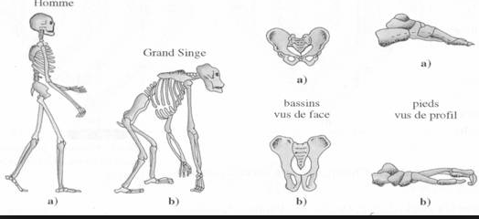
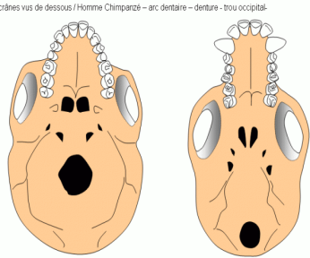
1.Hommes – Singes :Si différents
et pourtant si proches
1.3. comparaisons des
squelettes et explication de la bipédie
La bipédie est liée à différentes modifications du squelette qui permettent de caractériser les homininés et de les distinguer de leurs plus proches voisins: les chimpanzés.

Slide 20
1.Hommes – Singes :Si différents
et pourtant si proches
Ces transformations sont :
Modification de la colonne vertébrale
Réduction de la longueur des membres antérieurs par rapport aux membres postérieurs
Un raccourcissement et un élargissement du bassin
Un déplacement de l’axe d’articulation du fémur
Un déplacement vers l’avant du trou occipital
Une modification des pieds et opposition du gros orteil

Slide 21
1.Hommes – Singes :Si différents
et pourtant si proches

Slide 22
2. La lignée humaine
et son origine
→ TRAVAIL 2 (13 personnes)
Réalise un tableau contenant les informations suivantes :
le nom de l’espèce;
les régions occupées ;
les caractéristiques physiques (taille, apparence, différences entre les sexes, poids, capacité crânienne, stature et autres) ;
l’époque (l’âge) ;
les outils, les caractéristiques particulières ;
la vie sociale (mode de vie et de relation).
Type d’hominidé | 6B | 6E
Australopithèque ramidus, afarensis et africanus (3) | Chloé, Noémie et Déborah
Homo ergaster | Jennifer et Thomas
Homo habilis | Gauthier et Louis
Homo erectus | Emel et MArine
Homo neanderthalisis | Antoine et Sebastien
Homo sapiens | Eléonore et Mandy

Slide 23
2. La lignée humaine
et son origine
→ TRAVAIL 3 (5 personnes)
Retrouve les informations suivantes pour compléter ta recherche :
1.Quel est le nom de notre plus vieil ancêtre ?
De quand date-t-il ?
Où a-t-on retrouvé sa trace ?
2. Situe Lucy, Abel et Ramidus, l’homme de Cro-Magnon et l’homme de Néanderthal.
3. Comment explique-t-on la séparation entre les grands singes et les hominidés que nous sommes devenus ?
6B | 6E
Noémie V
Thaïs
Amandine
Apolline
Margaux

Slide 24
2. La lignée humaine
et son origine
Vous trouverez une partie des documents utiles sur le site de compilation d’informations images :
http://imagesbiogeolfxm.free.fr/homme/original/EVOLUTION%20homme%20resume.html
Sur le site Hominidés.com vous trouverez des cartes d’identité des différents hominidés :
http://www.hominides.com/html/ancetres/ancetres.php
La vidéo retrace l’évolution de l’homme en synthèse à partir de la minute 20 de cette vidéo :
http://www.youtube.com/watch?v=ZNFN4t6iT9o
Comparaison de Néanderthal et Cro-Magnon
http://www.youtube.com/watch?v=8WiGCZ4Tk8o
L’odyssée de l’espèce, film qui retrace l’évolution des hommes il est long mais très intéressant :
http://www.youtube.com/watch?v=SL2sP8tHgKU

Slide 25
Thème 2: l’évolution
6ème sciences de base
Partie Biologie
Année scolaire 2015-2016
Chapitre 3: Classification du vivant
C. Draguet

Slide 26
Le crocodile est-il plus proche du lézard ou de la mésange
?

Slide 28
1. Introduction
De tout temps on a essayé de regrouper les êtres vivants pour former des ensembles déterminés par des caractéristiques communes.
➔TAXANOMIE : science qui classe les êtres vivants en fonction de leurs relations de parenté
Inventeur : Carl Von Linné en 1758.
Une espèce est désignée par deux mots latins : un nom de genre qu’elle partage avec des espèces voisines et un adjectif ou substantif qui la qualifie.
EX: homo erectus, homo habilis, etc.
Les espèces dans la taxonomie sont regroupées en catégories plus larges appelées taxon. Cette classification tient compte des relations évolutives entre les groupes.

Slide 29
2. Construire une classification phylogénétique
2.1. Homologies
Pour construire une classification phylogénétique ,
il nous faut comparer les individus entre eux, pour ce faire nous utiliserons les homologies (points communs) à différents niveaux.
On parle d’homologie primaire et d’homologie secondaire
Prenons le cas du radius (membre antérieur) de l’Homme, de la chauve-souris et du dauphin
Notes:
analogie est une ressemblance au niveau de la fonction, par exemple entre les ailes d’une chauve-souris et celle d’une libellule.
homologie désigne un caractère propre à plusieurs espèces hérédités d’un ancêtre commun – ce caractère commun peut être d’ordre anatomique mais également génétique

Slide 30
2. Construire une classification phylogénétique

Slide 31
2. Construire une classification phylogénétique
Homologie primaire
Le radius du dauphin est homologue du radius de la chauve-souris, car ils sont connectés à un segment proximal unique lui-même connecté à la ceinture scapulaire (l’humérus). Ils sont aussi connectés à un second os parallèle (ulna), puis à des pièces carpiennes plus distales.
De par la forme du radius, nous pouvons mettre en évidence que le radius de la chauve-souris ressemble plus à celui de l’homme qu’à celui du dauphin
➔ On peut émettre une hypothèse d’homologie primaire càd qu’on fait le pari qu’à cette ressemblance anatomique correspond une communauté d’ascendance.
Notes:
analogie est une ressemblance au niveau de la fonction, par exemple entre les ailes d’une chauve-souris et celle d’une libellule.
homologie désigne un caractère propre à plusieurs espèces hérédités d’un ancêtre commun – ce caractère commun peut être d’ordre anatomique mais également génétique

Slide 32
2. Construire une classification phylogénétique
Homologie secondaire
C’est l’arbre phylogénétique qui, une fois reconstruit, donnera la réponse au pari. Il dira si les structures supposées homologues sont bel et bien héritées d’un ancêtre commun hypothétique (homologie secondaire, ou homologie confirmée), ou bien si elles sont apparues plusieurs fois indépendamment. L’homologie primaire est une hypothèse d’homologie à partir des connexions. L’homologie secondaire, c’est l’homologie par ascendance commune, confirmée par l’arbre.
Notes:
analogie est une ressemblance au niveau de la fonction, par exemple entre les ailes d’une chauve-souris et celle d’une libellule.
homologie désigne un caractère propre à plusieurs espèces hérédités d’un ancêtre commun – ce caractère commun peut être d’ordre anatomique mais également génétique

Slide 33
2. Construire une classification phylogénétique
2.2. Construction d’un
arbre phylogénétique
Étape 1: choisir les espèces que l’on veut classer
minimum d’espèces = 4
À comparer avec un ancêtre commun qui fait partie de ce qu’on appelle l’extra-groupe (individu ancestral qui n’a aucun des caractères évolués des espèces à classer).
EX: les liens de parenté entre:
la chauve-souris,
l’homme
le pigeon,
→ ces trois espèces font partie des amniotes
la truite (extra-groupe) vient achever mon échantillon pour avoir un être vivant qui ne fait pas partie des amniotes.
Étape 2: regrouper des informations pertinentes pour la comparaison afin de pouvoir répondre à la question:
Qui est le plus proche de qui?
Notes:
Amniote: qui possède un sac amniotique ou vitellin

Slide 34
2. Construire une classification phylogénétique
2.2. Construction d’un
arbre phylogénétique (suite)
Étape 3: coder les caractères
0 état dans l’extra-groupe – 1 présence
état primitif état dérivé
➔On distingue donc deux types de caractères:
les primitifs qui sont communs avec l’extra-groupe et
les caractères dérivés qui proposent une évolution par rapport à l’extra-groupe.
Pour l’exemple:
1. Sacs aériens : sous forme de vessie natatoire (0) ; sous forme de poumons alvéolés fonctionnels (1).
2. Appendices pairs : sous forme de nageoires rayonnées (0) ; sous forme de membres marcheurs (1)
3. Constitution de la mandibule : plusieurs os (0) ; un seul os, le dentaire (1)
4. Glandes mammaires : absence (0) ; présence (1)
5. Ailes : absence (0) ; présence (1)
6. Dents : présence (0) ; absence (1)
7. Colonne vertébrale : présence (0) ; absence (1).
Notes:
Amniote: qui possède un sac amniotique ou vitellin

Slide 35
2. Construire une classification phylogénétique
2.2. Construction d’un
arbre phylogénétique (suite)
Étape 3: coder les caractères
→ obtention d’un tableau récapitulatif
Notes:
Amniote: qui possède un sac amniotique ou vitellin

Slide 36
2. Construire une classification phylogénétique
2.2. Construction d’un
arbre phylogénétique (suite)
Étape 3: coder les caractères
→ réorganiser le tableau pour pouvoir
établir un arbre phylogénétique
 | 1. Sacs aériens | 2. Appendices pairs | 5. Ailes | 3. Mandibule | 4. Glandes mammaires | 6. Dents | 7. Colonne vertébrale
Chauve souris | 1 | 1 | 1 | 1 | 1 | 0 | 0
Homme | 1 | 1 | 1 | 1 | 1 | 0 | 0
Pigeon | 1 | 1 | 1 | 0 | 0 | 1 | 0
Truite | 0 | 0 | 0 | 0 | 0 | 0 | 0
Notes:
Amniote: qui possède un sac amniotique ou vitellin

Slide 37
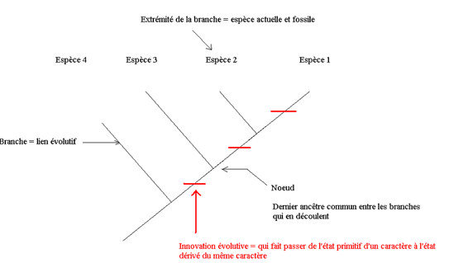
2. Construire une classification phylogénétique
2.2. Construction d’un
arbre phylogénétique (suite)
Étape 4: Réaliser un arbre phylogénétique
Notes:
Amniote: qui possède un sac amniotique ou vitellin

Slide 38
2. Construire une classification phylogénétique
2.2. Construction d’un
arbre phylogénétique (suite)
Étape 4: Réaliser un arbre phylogénétique
On constate que les caractères se contredisent entre eux; en effet:
les caractères 3 et 4 montrent les états dérivés communs à l’homme et à la chauve-souris,
le caractère 5 montre un état dérivé commun la chauve-souris et le pigeon.
Notes:
Amniote: qui possède un sac amniotique ou vitellin
Image issue du site La classification du vivant, mode d’emploi, http://www.snv.jussieu.fr/vie/dossiers/evolution/classification/03.htm, page consultée mars 2014

Slide 39
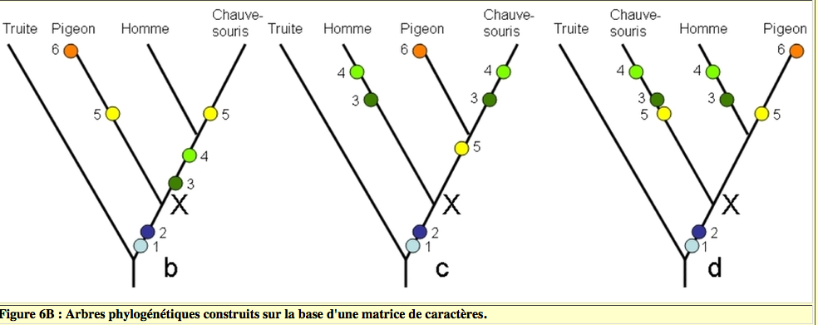
2. Construire une classification phylogénétique
2.2. Construction d’un
arbre phylogénétique (suite)
Étape : Réaliser un arbre phylogénétique
Comment s’en sortir ? deux règles :
1. Réaliser tous les arbres possibles des transformations des caractères
2. Respecter le principe d’économie d’hypothèses
Nous retiendrons donc comme arbre le plus probable le b puisqu’il respecte le principe d’économie des hypothèses.
Notes:
Amniote: qui possède un sac amniotique ou vitellin
Image issue du site La classification du vivant, mode d’emploi, http://www.snv.jussieu.fr/vie/dossiers/evolution/classification/03.htm, page consultée mars 2014

Slide 40
2. Construire une classification phylogénétique
Quelques exemples d’arbres phylogénétiques

Slide 41
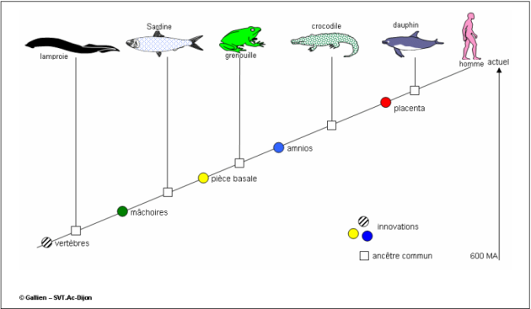
2. Construire une classification phylogénétique
Quelques exemples d’arbres phylogénétiques

Slide 42
2. Construire une classification phylogénétique
EXERCICES
p43

Slide 43
Thème 2: l’évolution
6ème sciences de base
Partie Biologie
Année scolaire 2015-2016
Chapitre 4: Les mécanismes et les théories de l’évolution
C. Draguet

Slide 44
L’évolution… des théories de l’évolution
Créationnisme
Génération spontanée
Panspermie
Théorie de Lamarck
Théorie de Darwin

Slide 45
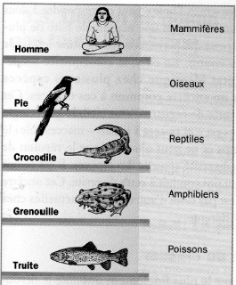
1. Les principales théories de l’évolution
1.1. le créationnisme
Doctrine d’ordre religieux ou philosophique qui explique l’évolution et l’apparition des espèces de la Terre par l’intervention d’un ou plusieurs êtres divins qui seraient donc créateurs de l’univers.
La plupart des religions monothéistes (judaïsme, christianisme et islam) postulent la création du monde par Dieu.
Dans cette théorie, l’Homme est en haut de l’échelle de classement…

Slide 46
1. Les principales théories de l’évolution
1.2. la génération spontanée
ou Abiogenèse
Selon cette théorie, certains êtres vivants inférieurs, particulièrement les insectes, se reproduiraient sous l'effet de facteurs physico-chimiques à partir de substances inorganiques, et pourraient spontanément donner naissance à de nouveaux êtres vivants.
« Par exemple, les insectes seraient produits par le reste de nourritures »
Cette théorie sera mise à mal avec l’arrivée de L. Pasteur (1857) et de ses recherches sur les éléments pathogènes (microbes).

Slide 47
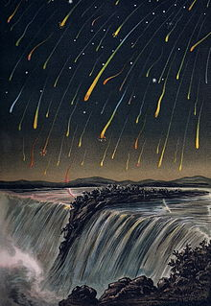
1. Les principales théories de l’évolution
1.3. la panspermie
Elle remonte à l’Antiquité et a été reformulée par un scientifique allemand fin des années 1800. Selon cette dernière la vie viendrait de l’extérieur de la Terre, des moyens extraterrestres (météorites) auraient apporté des germes, spores ou autres unicellulaires.

Slide 48
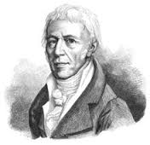
1. Les principales théories de l’évolution
1.4. la théorie de Lamarck
Mais qui est ce Mr Lamarck?
Jean-Baptiste De Monet (1744-1829), chevalier de LAMARCK, naturaliste français devient le botaniste du Roi en 1781.
Il est un des précurseurs de l’écologie car, pour lui, il y a interaction entre l’organisme et le milieu dans lequel il évolue.

Slide 49
1. Les principales théories de l’évolution
1.4. la théorie de Lamarck
ou théorie du transformisme
En 1809, il publie la « Philosophie zoologique » où il détaille sa conception de la transformation des espèces.
Selon lui, l’influence du milieu provoque des modifications héréditaires, au fil des générations, à condition que les deux parents aient acquis la même adaptation.
Il propose donc une théorie, le transformisme, qui tend à rendre les individus de plus en plus complexes et perfectionnés.
Le transformisme pourrait se définir comme la transformation automatique des organismes en fonction des conditions environnementales.

Slide 50
1. Les principales théories de l’évolution
1.4. la théorie de Lamarck
ou théorie du transformisme

Slide 51
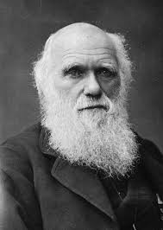
1. Les principales théories de l’évolution
1.5. la théorie de Darwin
ou la théorie Darwiniste
Charles Darwin (1809-1882) est un naturaliste anglais.
Passionné par l’observation de la nature, il a embarqué à bord du Beagle (1831), un navire de recherche qui devait partir en expédition vers l’Amérique du Sud.
Cette expédition durera 5 ans pendant lesquels Ch. Darwin a observé, transcrit et échantillonné une série incroyable d’espèces qu’il a rencontrées au cours du voyage.

Slide 52
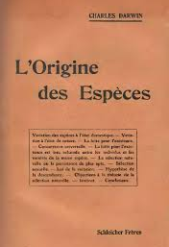
1. Les principales théories de l’évolution
1.5. la théorie de Darwin
ou la théorie Darwiniste
A son retour, il synthétise ses innombrables observations et en tire des conclusions qu’il publie en 1858.
La publication de son livre « l’origine des espèces » lui vaut de grandes critiques car il sous-entendait que l’homme pouvait avoir une origine animale et qu’il est une des étapes de l’histoire de la vie, ce qui est complètement contraire au courant de pensée de l’époque (créationniste)

Slide 53
1. Les principales théories de l’évolution
1.5. la théorie de Darwin
ou la théorie Darwiniste
Selon lui, l’évolution se résume en un terme anglais « struggle for life » (lutte pour la vie).
La sélection naturelle ferait en sorte que seuls les plus forts, les mieux adaptés, subsistent alors que les plus faibles sont éliminés.
Le darwinisme pourrait se définir comme une théorie scientifique de l’évolution reposant sur la compétitivité, seuls les plus aptes survivent.
→Elle s’articule sur un autre grand principe à savoir l’accumulation de modifications des espèces ancestrales pour expliquer la provenance des espèces actuelles.

Slide 54
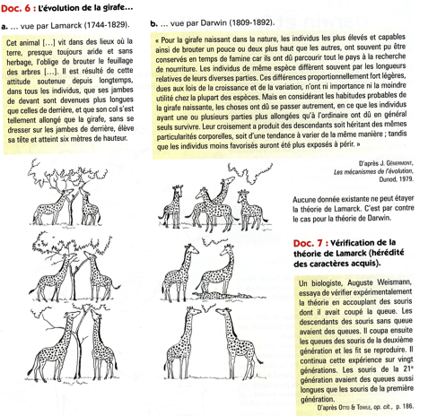
1. Les principales théories de l’évolution
1.6. Lamarck Vs Darwin
En prépa
pour le
prochain
cours

Slide 55
1. Les principales théories de l’évolution
1.7. Et maintenant
Actuellement, les scientifiques se basent encore sur la théorie de Darwin pour expliquer l’évolution des populations animales et végétales et aussi la réussite ou l’échec des formes nouvelles apparues dans une population.
Pour valider la théorie de Darwin, Ils fondent leurs hypothèses sur des données scientifiques fournies par des disciplines comme la paléontologie, la systématique, l’embryologie et la génétique.
Même si la théorie de l’évolution évolue encore, notamment dans ses explications des mécanismes, il reste que le processus évolutif décrit par Darwin est bien une réalité.

Slide 56
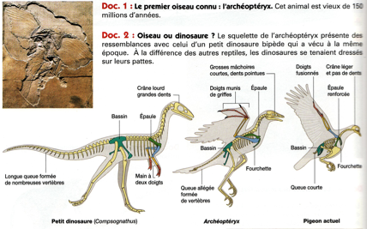
1. Les principales théories de l’évolution
1.8. les preuves de l’évolution

Slide 57
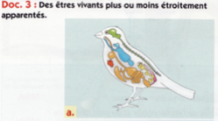
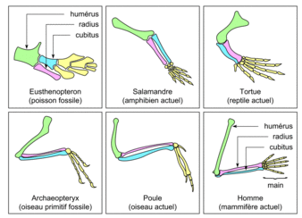
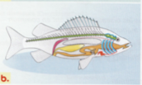
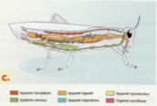
1. Les principales théories de l’évolution
1.8. les preuves de l’évolution

Slide 58
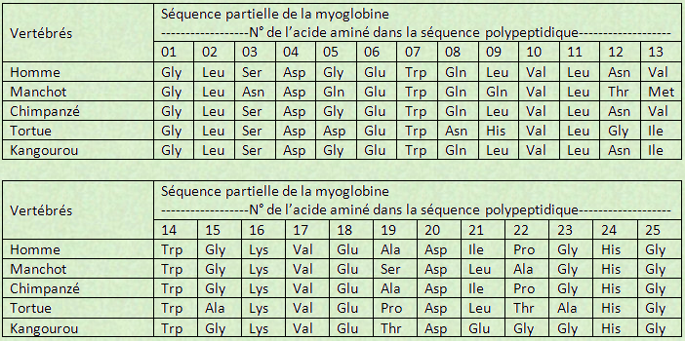
1. Les principales théories de l’évolution
1.8. les preuves de l’évolution

Slide 59
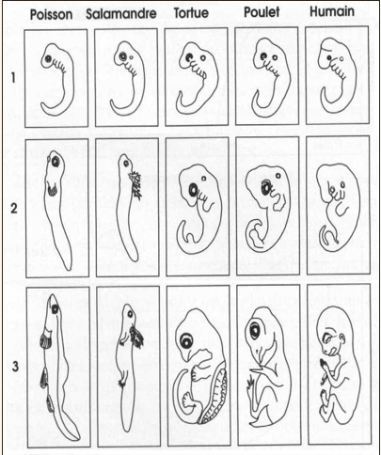
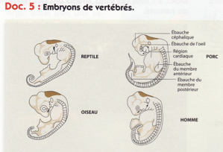
1. Les principales théories de l’évolution
1.8. les preuves de l’évolution

Slide 60
2. Les mécanismes de l’évolution
2.1. La sélection naturelle
La sélection naturelle est au centre des mécanismes de l’évolution (avec les mutations).
Les individus n’ont pas la même capacité de s’adapter aux contraintes de l’environnement.
Les mieux adaptés se reproduisent et transmettent leur patrimoine génétique à leur descendance.
Les génotypes les mieux adaptés sont donc sélectionnés, les autres se raréfient.
→ sélection naturelle.

Slide 61
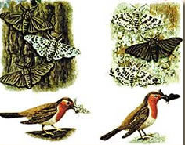
2. Les mécanismes de l’évolution
2.1. La sélection naturelle
Prenons l’exemple de cas l’homochromie (technique de camouflage) chez le phalène du bouleau (papillon de nuit qui se pose sur les bouleaux)
On aura pu constater les changements suivants :
Avant 1897 : le morphe noir n’a jamais été vu dans la région de Londres.
En 1905 : On a constaté que le morphe noir est apparu.
Après 1905 jusqu’en 1960 : Sa fréquentation ne cesse d’augmenter, au détriment du morphe claire qui voit sa population fortement diminuée
Il existe deux phénotypes:
un morphe de couleur claire dit « typica »
un morphe de couleur sombre dit « mélanique ».
Ces 2 morphes ne sont pas apparus au même
moment ni dans les mêmes proportionnalités
de fréquentation.
Etudions ces différences entre les 2 papillons,
pour comprendre son évolution au cours du
Temps. L’étude se fera en Angleterre, près
de Londres, dans les environs de Manchester,
ville très industrialisée, entre le 19ème siècle
et le 20ème siècle.

Slide 62
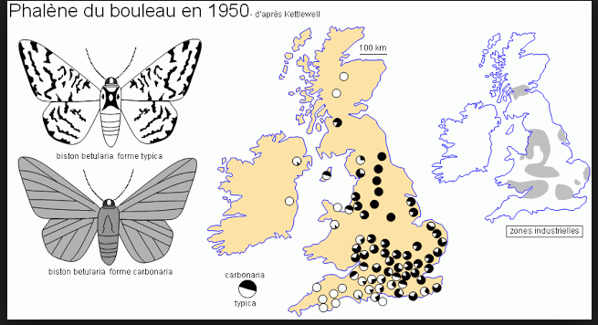
2. Les mécanismes de l’évolution
2.1. La sélection naturelle
On remarque sur cette carte que la forme mélanique est majoritaire dans les régions industrielles du nord et de l'est, tandis que la forme claire prédomine dans les régions rurales du sud. De plus, les papillons de couleurs noires sont plus nombreux que les papillons de couleur claire.

Slide 63
2. Les mécanismes de l’évolution
2.1. La sélection naturelle
Ce schéma explique bien le changement qui s’est opéré ; on voit en effet que les papillons sombres passent inaperçus sur une écorce sombre, alors que ceux de couleur claire se font manger par les prédateurs. On voit aussi sur la partie droite du schéma le contexte ancien ou rural, où l’espèce claire est favorisée.
On peut donc conclure que la sélection naturelle est ici relative à des conditions d’environnements : Un allèle qui présente un avantage à un certain moment et dans milieu particulier peut se révéler désavantageux dans d’autres circonstances

Slide 64
2. Les mécanismes de l’évolution
2.2. La microévolution
DEF: modifications qui ont touché une population particulière; au sein d’une population apparaissent des petites modifications qui sont maintenues ou éliminées suivant leur intérêt pour l’adaptation au milieu.
La microévolution provoque donc des changements au niveau du pool génétique d’une population donnée. Elle est le résultat de petites mutations génétiques faisant apparaître de nouvelles formes alléliques.
Pour que ces mutations se transmettent d’une génération à l’autre, il faut qu’elles se trouvent inscrites dans les cellules reproductrices (germinales), les mutations d’ordre somatique ne seront pas transmises aux générations suivantes.

Slide 65
2. Les mécanismes de l’évolution
2.2. La microévolution
Un exemple de microévolutions successives serait l’apparition du cheval.
À partir de fossiles et de formes intermédiaires, des paléontologues ont déterminé une évolution concevable du cheval dans le temps. On passe de l'Eohippus jusqu'au cheval moderne, en précisant les changements dans la structure des membres et du crâne.

Slide 66
2. Les mécanismes de l’évolution
2.3. Innovations génétiques
Les innovations génétiques touchent les gènes des individus.
Elles peuvent être dues à une succession de mutations ponctuelles mais peuvent aussi toucher des zones plus ou moins étendues sur des séquences plus longues d’ADN.
On décrira dans la suite du cours les innovations génétiques suivantes:
Création de nouveaux gènes
Évolution des génomes par réarrangements génétiques
Mutations dans les gènes du développement

Slide 67
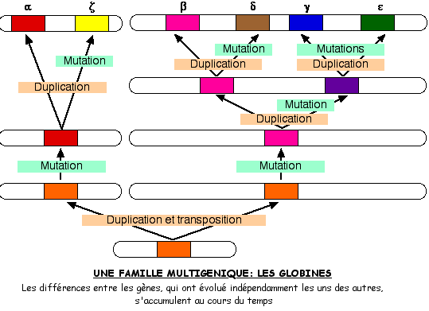
2. Les mécanismes de l’évolution
2.3. Innovations génétiques
Création de nouveaux gènes
Proviennent toujours de séquences préexistantes dans le génome.
La plupart du temps, les nouveaux gènes sont issus de la duplication d'un autre gène, les deux séquences pouvant par la suite dériver indépendamment l'une de l'autre.

Slide 68
2. Les mécanismes de l’évolution
2.3. Innovations génétiques
Création de nouveaux gènes
phénomène fréquent à l'échelle évolutive
La plupart des gènes appartiennent à des familles multigéniques, parfois constituées de plusieurs dizaines de membres qui dérivent tous les uns des autres.
Il arrive cependant qu'un gène nouveau apparaisse par recombinaison entre séquences non-apparentées

Slide 69
2. Les mécanismes de l’évolution
2.3. Innovations génétiques
Évolution des génomes par réarrangements génétiques
Analyse grâce aux caryotypes; on y remarque des différences qui peuvent s’interpréter par un nombre réduit d’évènements:
fusion de deux chromosomes différents ;
suppression (délétion) ou inversion d’un fragment ;
inversion d’un morceau de chromosome par cassure en deux points, retournement du fragment et soudure de cette nouvelle organisation ;
translocation qui fait passer un fragment d’un chromosome à l’autre ou qui échange des fragments entre deux chromosomes.

Slide 70
2. Les mécanismes de l’évolution
2.3. Innovations génétiques
Évolution des génomes par réarrangements génétiques
Un chromosome entier peut se dupliquer.
Une duplication complète de tous les gènes (génome) ou combinaison entre deux génomes d’espèces différentes. Ces réarrangements plus conséquents donnent lieu à la polyploïdie vue au thème 1. Ces derniers expliquent la moitié des plantes existantes sur Terre ainsi que dans une moindre mesure le monde animal, surtout pour certaines espèces d’insectes, de lézards et poissons.

Slide 71
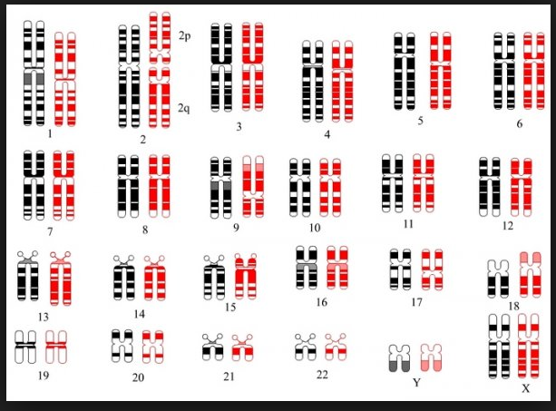
2. Les mécanismes de l’évolution
2.3. Innovations génétiques
Évolution des génomes par réarrangements génétiques
Comparaison des génomes d’un chimpanzé (droite) et d’un humain (gauche).

Slide 72
2. Les mécanismes de l’évolution
2.3. Innovations génétiques
Mutations dans les gènes du développement
Certains gènes de notre corps contrôlent le développement d’organes particuliers, en effet un seul gène peut déterminer le devenir d’un territoire ou la mise ne place d’un organe entier.
La mutation ponctuelle de ce type de gène peut conduire à l’absence de l’organe contrôlé.
Certaines autres mutations peuvent modifier la chronologie du développement.
EX: L’hétérochronie est la modification de la durée et de la vitesse du développement de l’organisme au cours de l’évolution.
→ Chez l’homme, le prolongement de la durée de développement embryonnaire et de la phase juvénile est à l’origine des traits humains.
→ Le raccourcissement des doigts est aussi explicable par ce prolongement de la durée de développement.

Slide 73
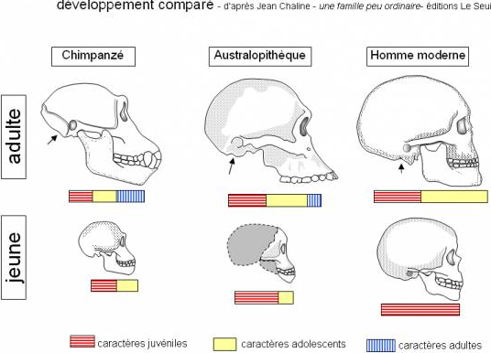
2. Les mécanismes de l’évolution
2.3. Innovations génétiques
Mutations dans les gènes du développement
Certains gènes du développement sont des gènes homéotiques qui codent pour des protéines qui se lient à l’ADN et contrôle la transcription d’autres gènes. On retrouve des gènes homéotiques homologues chez la plupart des animaux.

Slide 74
2. Les mécanismes de l’évolution
2.4. Macroévolution
Lorsque les mutations sont à l’origine de modifications beaucoup plus importantes et donnent naissance à de nouvelles espèces
DEFINITION ESPECE: ensemble d’individus capables de se reproduire entre eux pour donner une descendance féconde.
! Cette définition ne tient pas compte de l’évolution des espèces fossiles qui ont une reproduction asexuée.
Il est cependant à noter que la création d’une nouvelle espèce pourrait être du à l’isolement d’une population ➔ SPECIATION

